Slide 1
De genademiddelen
De Heilige Doop: Algemeen

Slide 2

Opening
Zingen
Psalm 25 vers 7
Bidden
Bijbellezen
Mattheüs 28: 16-20
Notes:
Bij de Psalm kan een keuze worden gemaakt.

Slide 3

Bijbelstudie
Bespreek de vragen bij het Bijbelgedeelte op bladzijde 35.

Slide 4
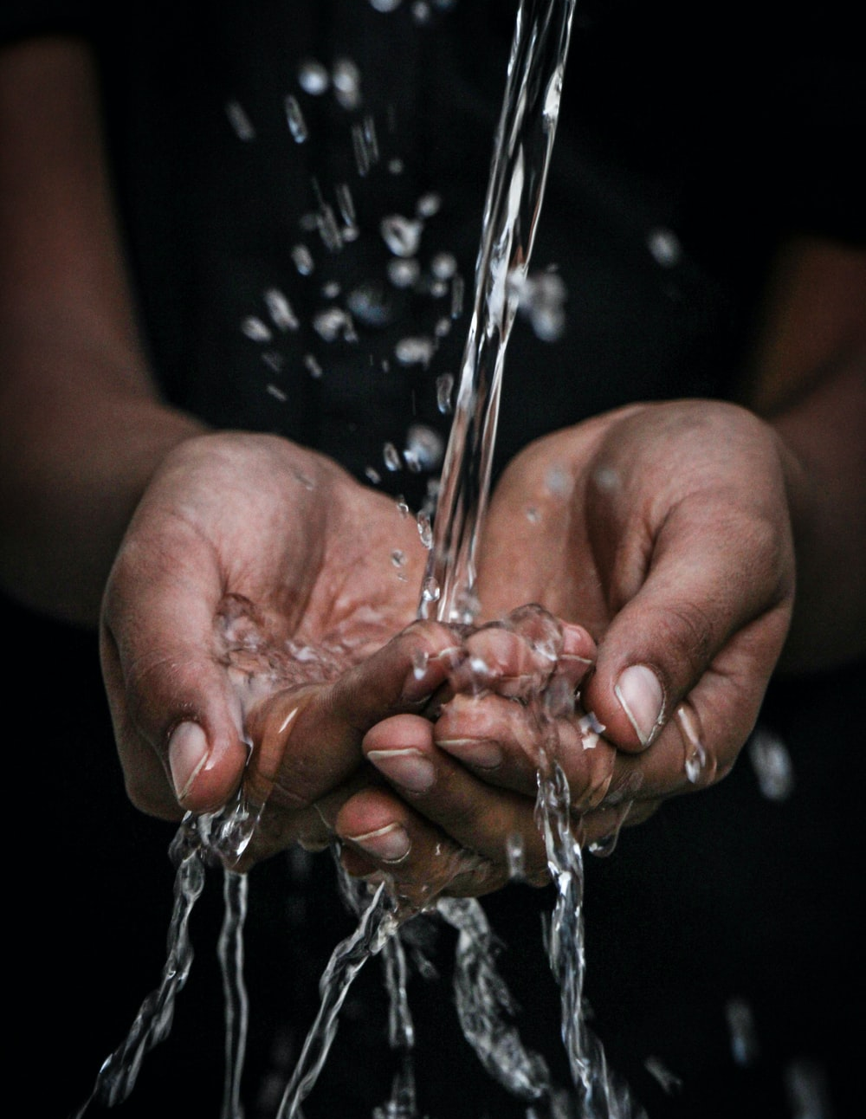
Binnenkomer
Bespreek de binnenkomer op bladzijde 35.
Notes:
Laat een catechisant de binnenkomer op pagina 5 voorlezen.

Slide 5
Doelen
Ik weet dat de Heilige Doop de afwassing van zonden en geestelijke vernieuwing laat zien en bevestigt.
Ik besef dat ik door de Doop apart gezet ben om Christus toe te behoren.
Ik kan door de Doop ervan verzekerd zijn dat God mij genadig wil zijn.

Slide 6

Bevel
Lees het stukje op bladzijde 36.
[vraag]
Notes:
Afbeelding: Keizer Constantein en de bisschoppen van het Concilie van Nicea

Slide 7

Grond
Lees het stukje op bladzijde 36.
[vraag]
Notes:
Afbeelding: Keizer Constantein en de bisschoppen van het Concilie van Nicea

Slide 8
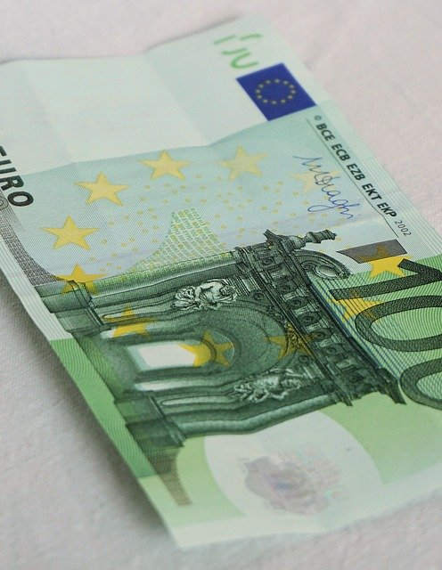
(On)Zichtbaar
Lees het stukje op bladzijde 37.
[vraag]
Notes:
Afbeelding: Keizer Constantein en de bisschoppen van het Concilie van Nicea

Slide 9
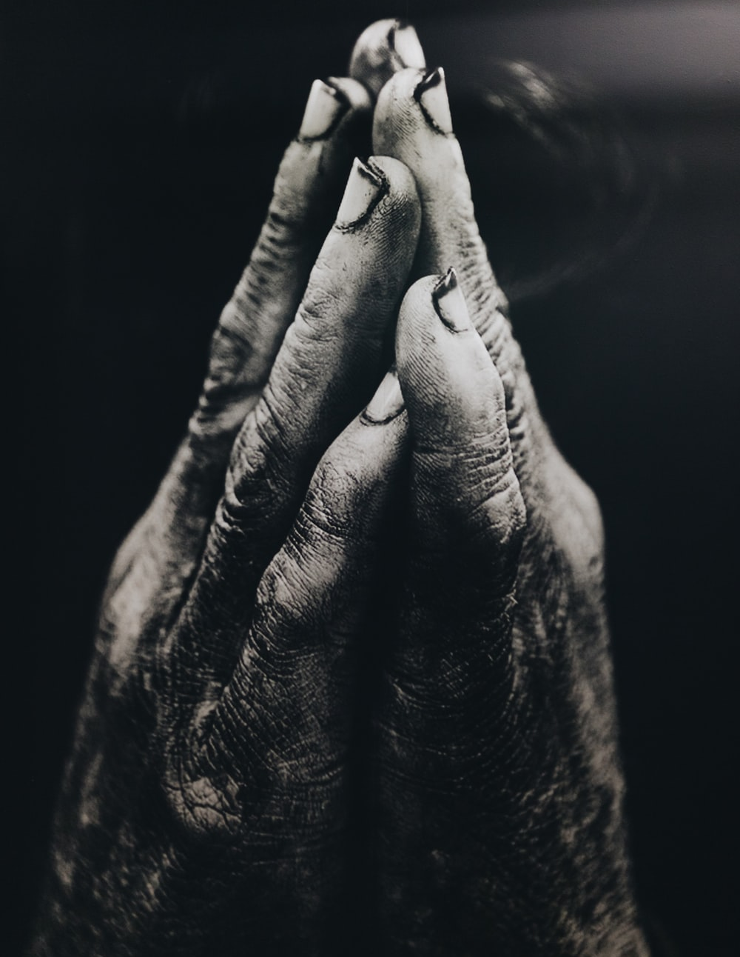
Bloed en Geest
Lees het stukje op bladzijde 37.
[vraag]
Notes:
Afbeelding: Keizer Constantein en de bisschoppen van het Concilie van Nicea

Slide 10

Verzekering
Lees het stukje op bladzijde 37.
[vraag]
Notes:
Afbeelding: Keizer Constantein en de bisschoppen van het Concilie van Nicea

Slide 11
Verwerkingsvragen
Bespreek de verwerkingsvragen op bladzijde 38.

Slide 12
Samenvatting
De Heilige Doop is een bevel van de Heere Jezus
De oorzaak (grond) van de Doop is Jezus’ verlossingswerk.
De Doop heeft een zichtbare kant: water op het voorhoofd brengen.
De Doop heeft ook een onzichtbare kant: het water op het voorhoofd staat voor het reinigende bloed van Jezus Christus en de dagelijkse vernieuwing van de Heilige Geest.
Alleen door het geloof wordt je gereinigd en vernieuwd door de Heere.
God geeft Zijn kinderen de Heilige Doop om hen meer zekerheid te geven van Zijn verlossingswerk aan hen.

Slide 13

Huiswerk volgende keer

